Slide 1



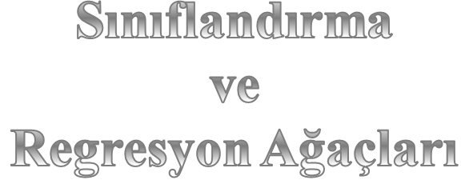

Veri Madenciliği [ 6.hft ]
Notes:
CART =Classification And Regression Trees ( Sınıflandırma ve Regresyon Ağaçları)

Slide 2
Veri Madenciliği
Sınıflandırma ve Regresyon Ağaçları
Verinin içerdiği ortak özelliklere göre ayrıştırılması işlemi sınıflandırma olarak anılır.
Karar ağaçları sınıflandırma yöntemlerinden biridir.
Bilimsel çalışmalardan elde edilen verilerin analizinde sınıflama ve regresyon modelleri sıkça kullanılmaktadır. Ancak bu tür modellerin gerektirdiği varsayım gerektirmemesi nedeniyle , sınıflama ve regresyon ağaçları (CART) bu tür istatistiksel sınıflama ve regresyon tekniklerine karşı güçlü bir alternatif olarak ortaya çıkmaktadır.
Veri setinin çok karmaşık olduğu durumlarda bile CART , bağımlı değişkeni etkileyen değişkenleri ve bu değişkenlerin modeldeki önemini basit bir ağaç yapısı ile görsel olarak sunabilmektedir.
Veri Madenciliği [ 6.hft ]

Slide 3
Veri Madenciliği
Sınıflandırma ve Regresyon Ağaçları
Gerek tanımlayıcı, gerekse tahmin edici modellerde yoğun olarak kullanılan belli başlı istatistiksel yöntemler;
  Sınıflama (Classification) ve regresyon (Regression) ,
  Kümeleme (Clustering),
  Birliktelik Kuralları (Association Rules)
  Ardışık Zamanlı Örüntüler (Sequential Patterns) ,
  Bellek tabanlı yöntemler ,
  Yapay sinir ağları ve karar ağaçları
olmak üzere altı ana başlık altında incelemek mümkündür.
Sınıflama ve regresyon modelleri
Tahmin edici ,
Kümeleme ,
Birliktelik kuralları ,
Ardışık zamanlı örüntü modelleri tanımlayıcı modellerdir.
Veri Madenciliği [ 6.hft ]

Slide 4
Veri Madenciliği
Sınıflandırma ve Regresyon Ağaçları
Sınıflama ve Regresyon Modelleri
Mevcut verilerden hareket ederek geleceğin tahmin edilmesinde faydalanılan ve veri madenciliği teknikleri içerisinde en çok kullanıma sahip olan sınıflama ve regresyon modelleri arasındaki temel fark, tahmin edilen bağımlı değişkenin kategorik veya süreklilik gösteren bir değere sahip olmasıdır.
Ancak çok terimli lojistik regresyon (multinominal logistic regression) gibi
kategorik değerlerin de tahmin edilmesine olanak sağlayan tekniklerle, her iki model giderek birbirine yaklaşmakta ve bunun bir sonucu olarak aynı tekniklerden yararlanılması mümkün olmaktadır.
Veri Madenciliği [ 6.hft ]

Slide 5
Veri Madenciliği
Sınıflandırma ve Regresyon Ağaçları
Sınıflama kategorik değerleri tahmin ederken, regresyon süreklilik gösteren değerlerin tahmin edilmesinde kullanılır
Örnek :
Bir sınıflama modeli banka kredi uygulamalarının güvenli veya riskli olmalarını kategorize etmek amacıyla kurulurken, regresyon modeli geliri ve mesleği verilen potansiyel müşterilerin bilgisayar ürünleri alırken yapacakları harcamaları tahmin etmek için kurulabilir.
Veri Madenciliği [ 6.hft ]

Slide 6
Veri Madenciliği
Sınıflandırma ve Regresyon Ağaçları
Karar ağaçları, veri madenciliğinde kuruluşlarının ucuz olması, yorumlanmalarının kolay olması, veri tabanı sistemleri ile kolayca entegre edilebilmeleri ve güvenilirliklerinin iyi olması nedenleri ile sınıflama modelleri içerisinde en yaygın kullanıma sahip tekniktir.
Karar ağacı, adından da anlaşılacağı gibi bir ağaç görünümünde, tahmin edici bir tekniktir
Ağaç yapısı ile, kolay anlaşılabilen kurallar oluşturan, bilgi teknolojileri işlemleri ile kolay entegre olabilen en popüler sınıflama tekniğidir.
Veri Madenciliği [ 6.hft ]
Notes:
Her test örneğinde bilinen sınıf, model tarafından tahmin edilen sınıf ile karşılaştırılır. Eğer modelin doğruluğu kabul edilebilir bir değer ise model, sınıfı bilinmeyen yeni verileri sınıflama amacıyla kullanılabilir.
Örneğin, bir eğitim verisi incelenerek kredi duruma sınıfını tahmin edecek bir model
oluşturuluyor.
Bu modeli oluşturan bir sınıflama kuralı
IF yas = "41...50" AND gelir = yüksek THEN kredi durumu = mükemmel şeklindedir. Bu kural gereğince yaşı "41...50" kategorisinde olan (yası 41 ile 50 arasında olan) ve gelir düzeyi yüksek bir kişinin kredi durumunun mükemmel olduğu görülür.
Olusturulan bu modelin doğruluğu, bir test verisi aracılığı ile onaylandıktan sonra
model, sınıfı belli olmayan yeni bir veriye uygulanabilir ve sınıflama kuralı gereği
yeni verinin sınıfı "mükemmel" olarak belirlenebilir.
Tekrarlamak ğerekirse bir karar ağacı, bir alandaki testi belirten karar düğümlerinden,
testteki değerleri belirten dallardan ve sınıfı belirten yapraklardan olusan
akıs diyağramı seklindeki ağaç yapısıdır. Ağaç yapısındaki en üstteki düğüm kök
düğümüdür.
Belirli bir sınıfın muhtemel üyesi olacak elemanların belirlenmesi, çesitli durumların
yüksek, orta, düsük risk ğrupları ğibi çesitli kateğorilere ayrılması, ğelecekteki olayların
tahmin edilebilmesi için kurallar olusturulması, sadece belirli alt ğruplara özğü
olan iliskilerin tanımlanması, kateğorilerin birlestirilmesi ğibi alanlarda karar
ağaçları kullanılmaktadır [2].

Slide 7
Veri Madenciliği
Sınıflandırma ve Regresyon Ağaçları
Karar düğümü, gerçekleştirilecek testi belirtir. Bu testin sonucu ağacın veri kaybetmeden dallara ayrılmasına neden olur. Her düğümde test ve dallara ayrılma işlemleri ardışık olarak gerçekleşir ve bu ayrılma işlemi üst seviyedeki ayrımlara bağımlıdır.
Ağacın her bir dalı sınıflama işlemini tamamlamaya adaydır.
Karar ağacı tekniğini kullanarak verinin sınıflanması iki basamaklı bir işlemdir
İlk basamak öğrenme basamağıdır. Öğrenme basamağında önceden bilinen bir eğitim verisi, model oluşturmak amacıyla sınıflama algoritması tarafından analiz edilir. Öğrenilen model, sınıflama kuralları veya karar ağacı olarak gösterilir.
İkinci basamak ise sınıflama basamağıdır. Sınıflama basamağında test verisi, sınıflama
kurallarının veya karar ağacının doğruluğunu belirlemek amacıyla kullanılır. Eğer doğruluk kabul edilebilir oranda ise, kurallar yeni verilerin sınıflanması amacıyla kullanılır.
Veri Madenciliği [ 6.hft ]
Notes:
Eğer bir dalın ucunda sınıflama işlemi gerçekleşemiyorsa, o daim sonucunda bir karar düğümü oluşur. Ancak daim sonunda belirli bir sınıf oluşuyorsa, o dalın sonunda yaprak vardır. Bu yaprak, veri üzerinde belirlenmek istenen sınıflardan biridir. Karar ağacı işlemi kök düğümünden baslar ve yukarıdan aşağıya doğru yaprağa ulasana dek ardışık düğümleri takip ederek gerçekleşir.

Slide 8
Veri Madenciliği
Sınıflandırma ve Regresyon Ağaçları
Karar ağaçlarına ait bazı kullanım alanları;
Hangi demografik grupların mektupla yapılan pazarlama uygulamalarında yüksek cevaplama oranına sahip olduğunun belirlenmesi (Direct Mail),
Bireylerin kredi geçmişlerini kullanarak kredi kararlarının verilmesi (Credit Scoring),
Geçmişte işletmeye en faydalı olan bireylerin özelliklerini kullanarak işe alma süreçlerinin belirlenmesi,
Tıbbi gözlem verilerinden yararlanarak en etkin kararların verilmesi,
Hangi değişkenlerin satışları etkilediğinin belirlenmesi, üretim verilerini
inceleyerek ürün hatalarına yol açan değişkenlerin belirlenmesi .
Veri Madenciliği [ 6.hft ]

Slide 9
Veri Madenciliği
Gini Algoritması
Sınıflandırma ve Regresyon Ağaçları
İkili bölünmeler şeklinde gerçekleşen bir sınıflandırma yöntemidir.
Gini , ikili yinelemeli ,bölümleme için en iyi bilinen kurallardandır. Çünkü her kural karar ağacı amacı olarak, farklı bir felsefeyi temsil eder.
Her bir ağaç farklı bir stil ile gelişir.
Algoritma nitelik değerlerinin sol ve sağda olmak üzere ikili bölünmeler şeklinde ayrılması temeline dayanır.
Uygulama Şekli :
Nitelik değerlerinin her biri ikili bölünmeler olacak şekilde sınıflanır. Elde edilen sol ve sağ bölünmelere karşılık gelen sınıf değerleri gruplandırılır.
Her bir düğümde ilgili sol ve sağ bölünmeler için ayrı ayrı hesaplamalar yapılır.
Veri Madenciliği [ 7.hft ]

Slide 10

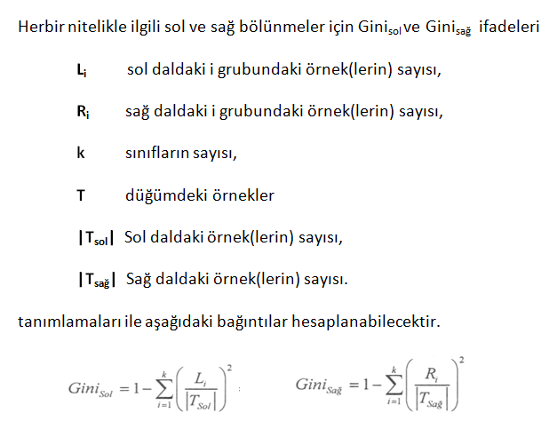
Veri Madenciliği
Gini Algoritması
Sınıflandırma ve Regresyon Ağaçları
Veri Madenciliği [ 7.hft ]

Slide 11
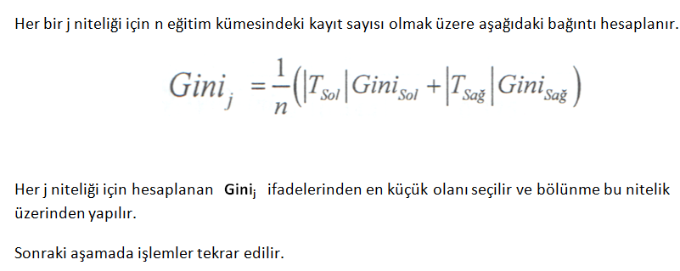
Veri Madenciliği
Gini Algoritması
Sınıflandırma ve Regresyon Ağaçları
Veri Madenciliği [ 7.hft ]

Slide 12
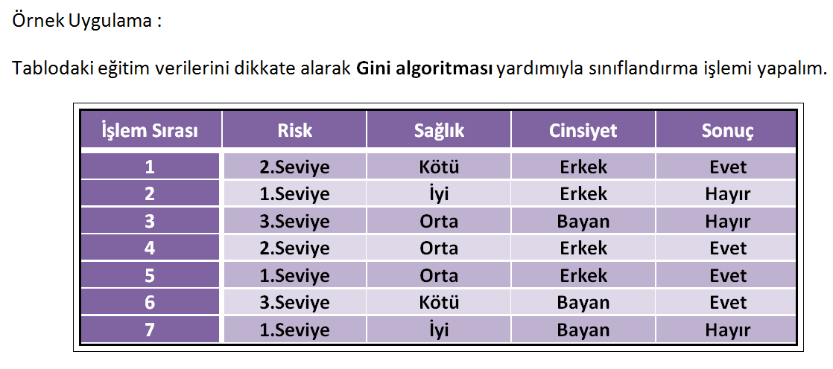
Veri Madenciliği
Gini Algoritması
Sınıflandırma ve Regresyon Ağaçları
Veri Madenciliği [ 7.hft ]

Slide 13
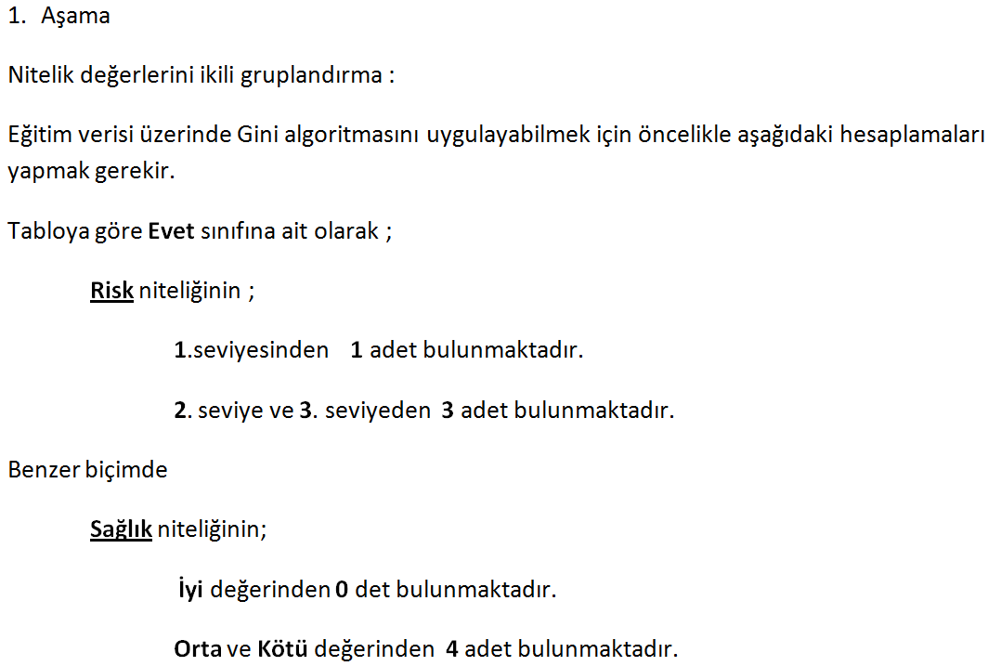
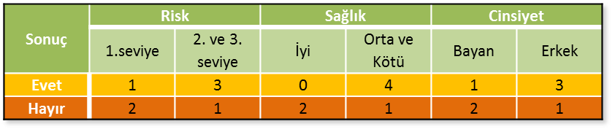
Veri Madenciliği
Gini Algoritması
Sınıflandırma ve Regresyon Ağaçları
Veri Madenciliği [ 7.hft ]

Slide 14
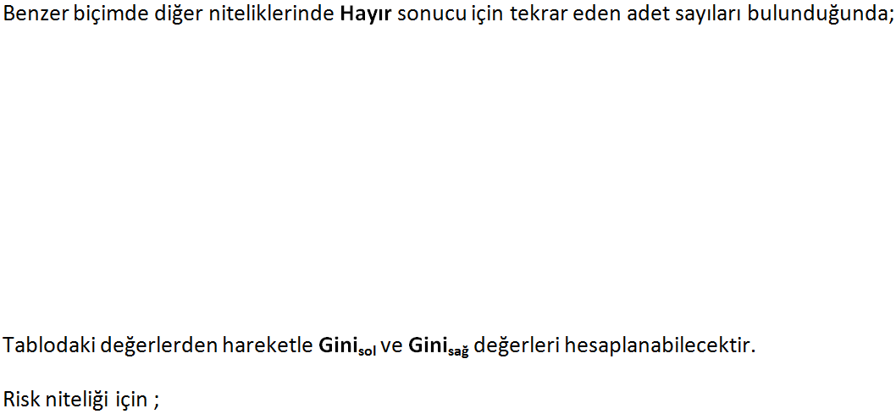
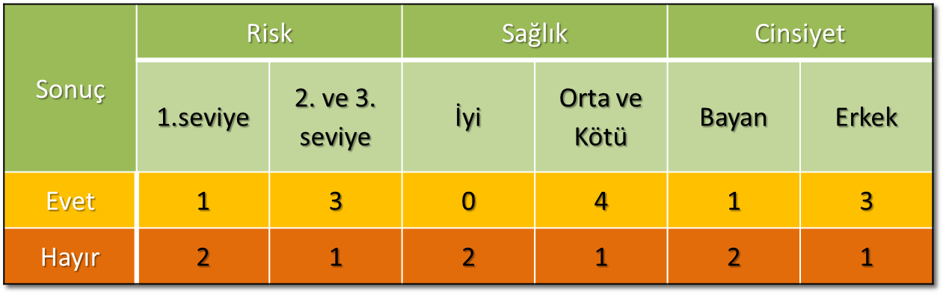
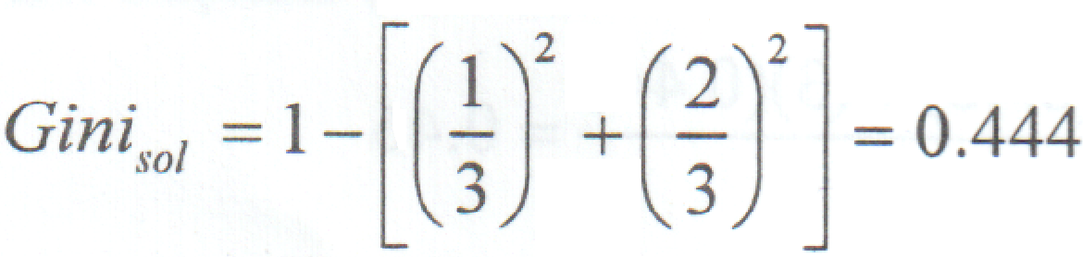
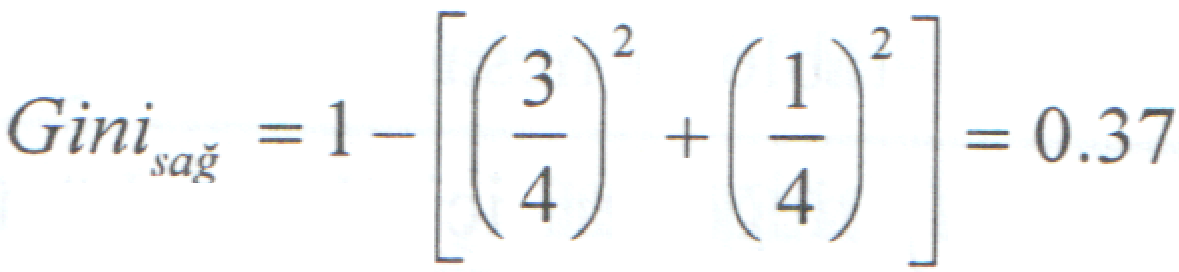
Veri Madenciliği
Gini Algoritması
Sınıflandırma ve Regresyon Ağaçları
Veri Madenciliği [ 7.hft ]

Slide 15
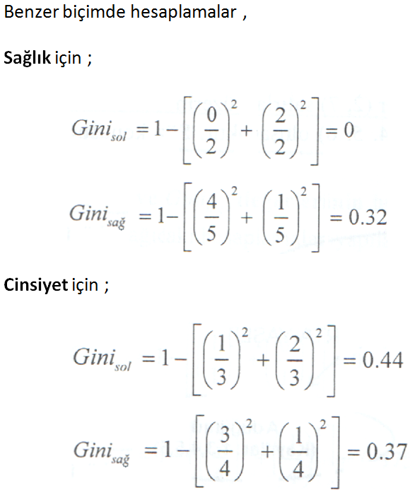
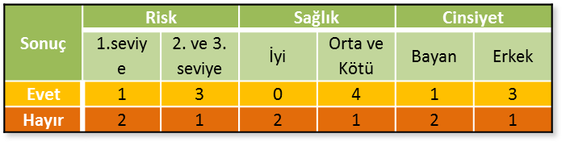
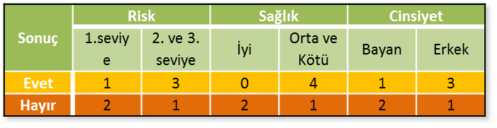
Veri Madenciliği
Gini Algoritması
Sınıflandırma ve Regresyon Ağaçları
Veri Madenciliği [ 7.hft ]

Slide 16
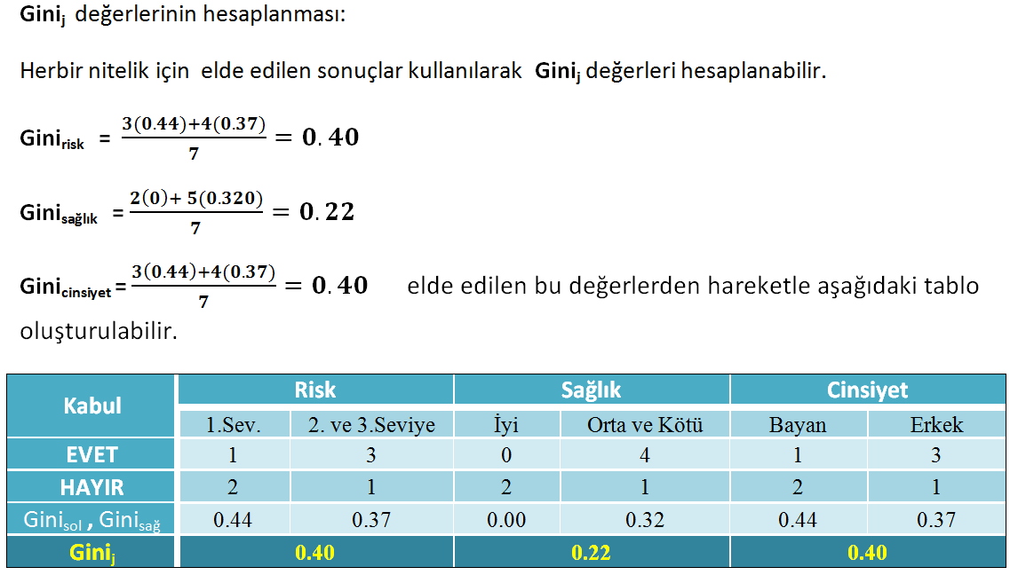
Veri Madenciliği
Gini Algoritması
Sınıflandırma ve Regresyon Ağaçları
Veri Madenciliği [ 7.hft ]

Slide 17
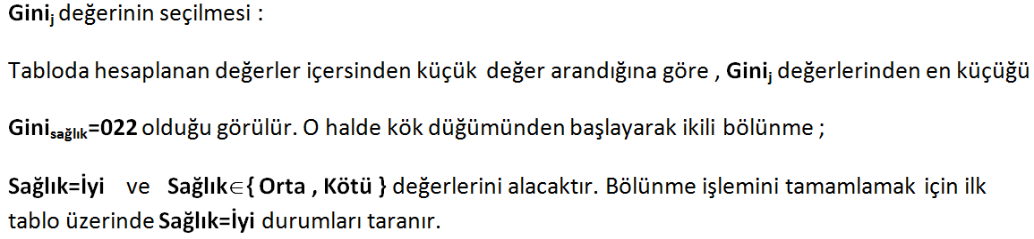
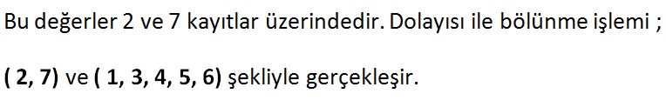
Veri Madenciliği
Gini Algoritması
Sınıflandırma ve Regresyon Ağaçları
Veri Madenciliği [ 7.hft ]

Slide 18
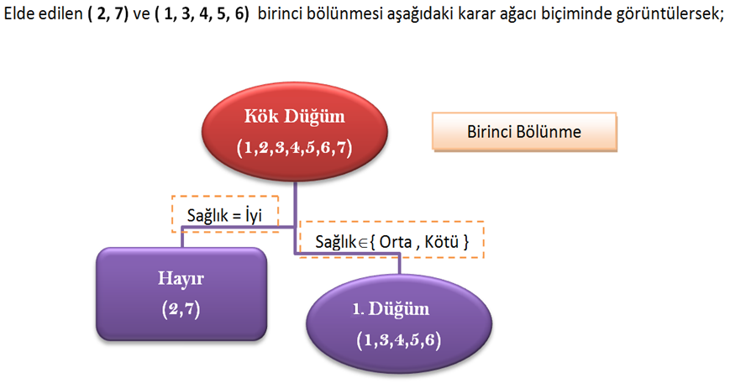
Veri Madenciliği
Gini Algoritması
Sınıflandırma ve Regresyon Ağaçları
Veri Madenciliği [ 7.hft ]

Slide 19
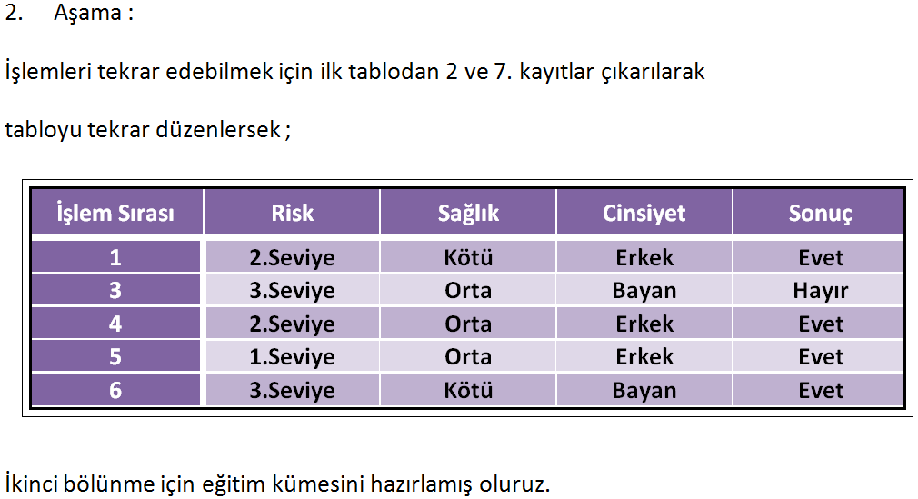
Veri Madenciliği
Gini Algoritması
Sınıflandırma ve Regresyon Ağaçları
Veri Madenciliği [ 7.hft ]

Slide 20
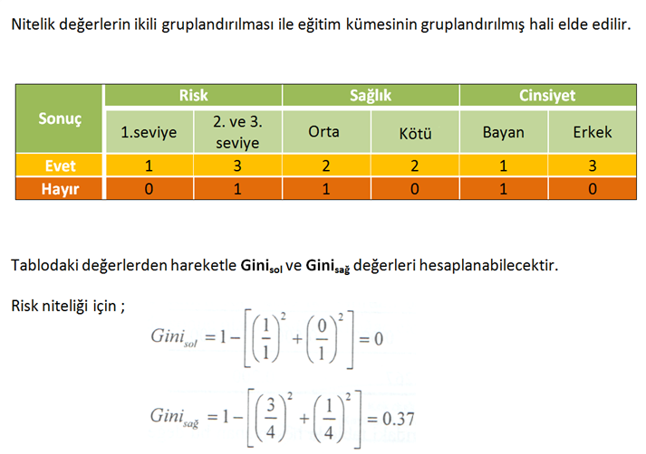
Veri Madenciliği
Gini Algoritması
Sınıflandırma ve Regresyon Ağaçları
Veri Madenciliği [ 7.hft ]

Slide 21
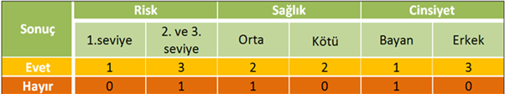
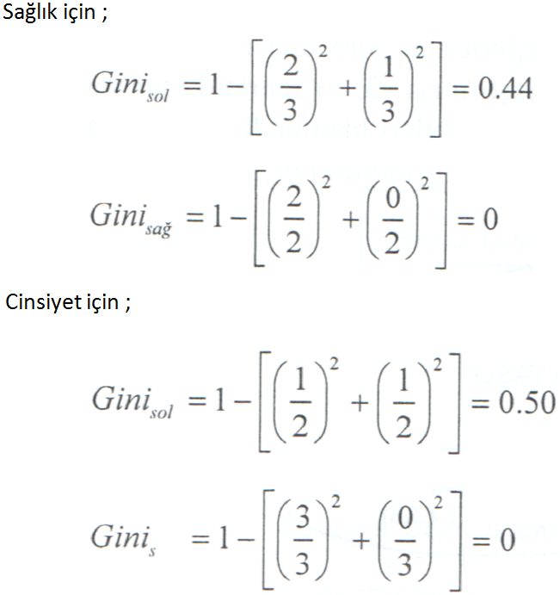
Veri Madenciliği
Gini Algoritması
Sınıflandırma ve Regresyon Ağaçları
Veri Madenciliği [ 7.hft ]

Slide 22
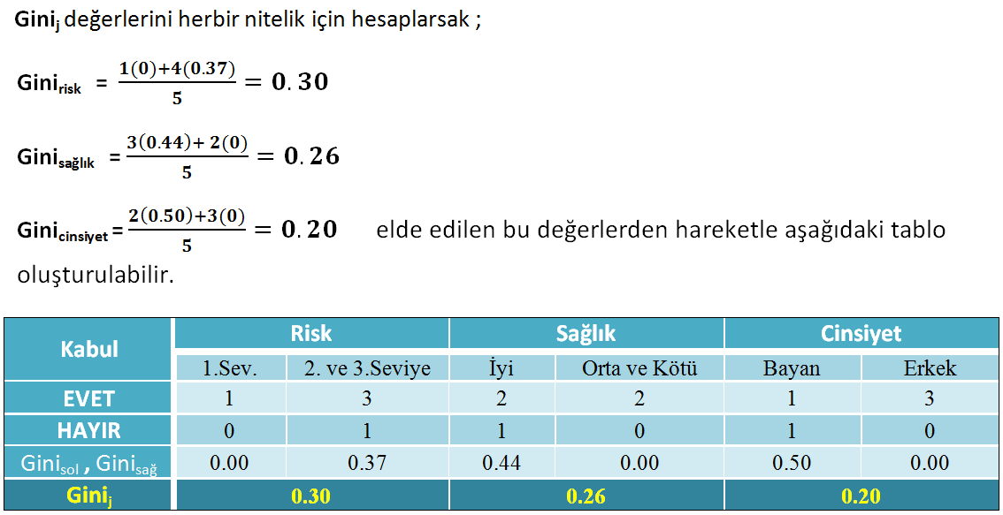
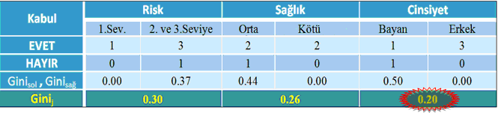
Veri Madenciliği
Gini Algoritması
Sınıflandırma ve Regresyon Ağaçları
Veri Madenciliği [ 7.hft ]

Slide 23
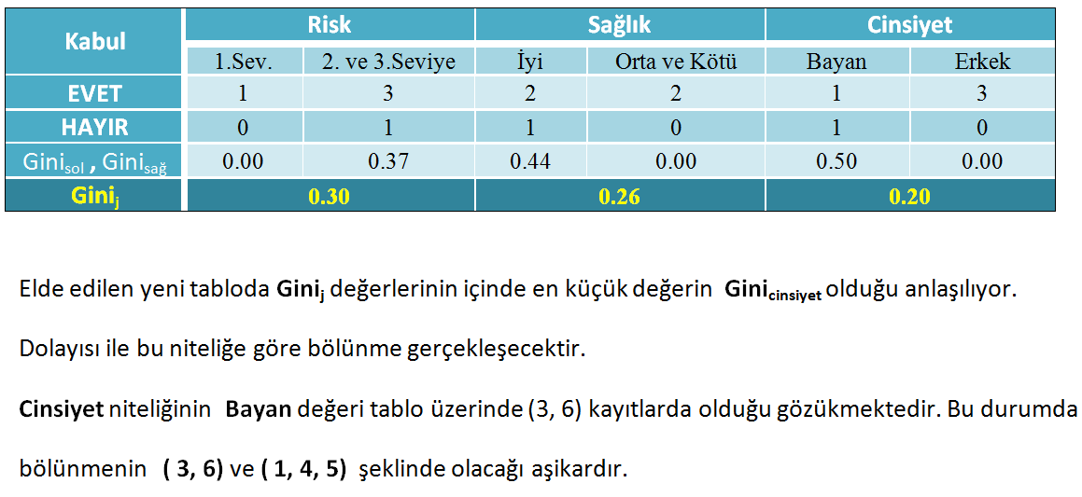
Veri Madenciliği
Gini Algoritması
Sınıflandırma ve Regresyon Ağaçları
Veri Madenciliği [ 7.hft ]

Slide 24
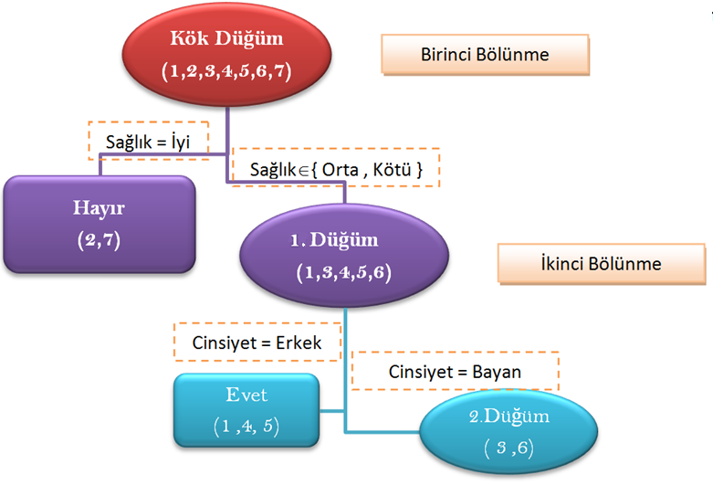
Veri Madenciliği
Gini Algoritması
Sınıflandırma ve Regresyon Ağaçları
Veri Madenciliği [ 7.hft ]

Slide 25
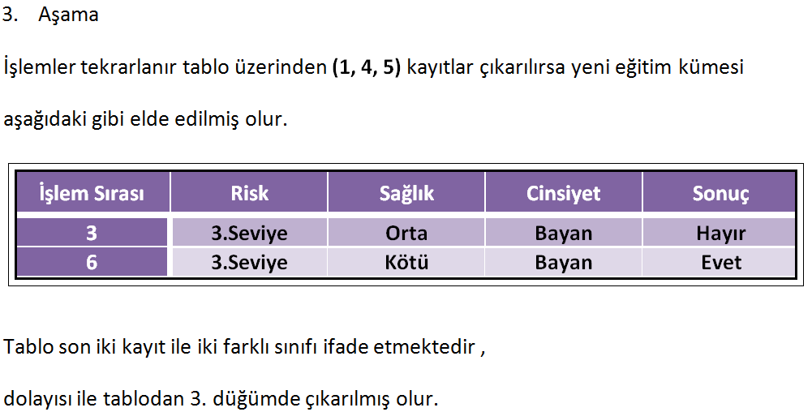
Veri Madenciliği
Gini Algoritması
Sınıflandırma ve Regresyon Ağaçları
Veri Madenciliği [ 7.hft ]

Slide 26
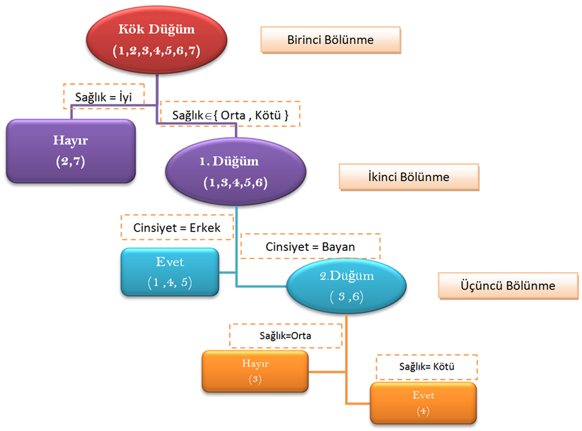
Veri Madenciliği
Gini Algoritması
Sınıflandırma ve Regresyon Ağaçları
Elde Edilen Karar Ağacı
Veri Madenciliği [ 7.hft ]

Slide 27
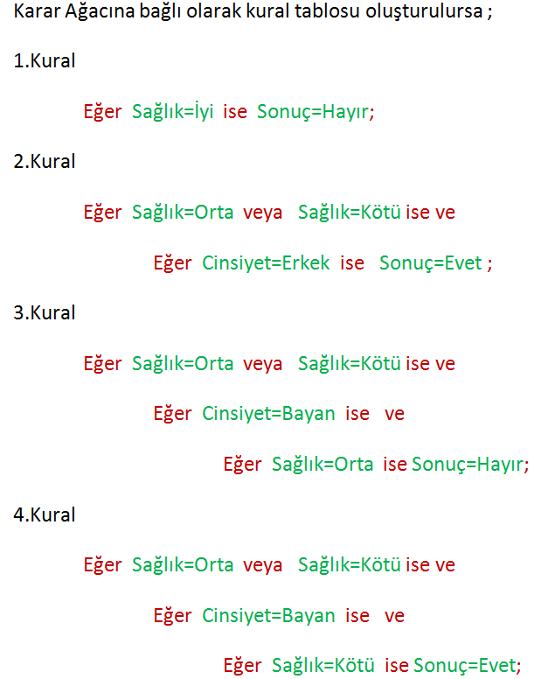

Veri Madenciliği
Gini Algoritması
Sınıflandırma ve Regresyon Ağaçları
Veri Madenciliği [ 7.hft ]

Slide 28

Kaynaklar :
Veri Madencilği Yöntemleri Dr. Yalçın Özkan 06’2008
Veri Madenciliği DR ğökhan Silahtaroğlu 06’2008
İstanbul Ticaret Üniversitesi Derğisi Ver Madenclğ Modeller Veuyğulama Alanları (Serhat ÖZEKES)
Veri Madenciliği [ 6.hft ]

